Slide 1
PŘÍRODNÍ POLYMERY
Polysacharidy II CELULÓZA 5
RNDr. Ladislav Pospíšil, CSc.

Slide 2
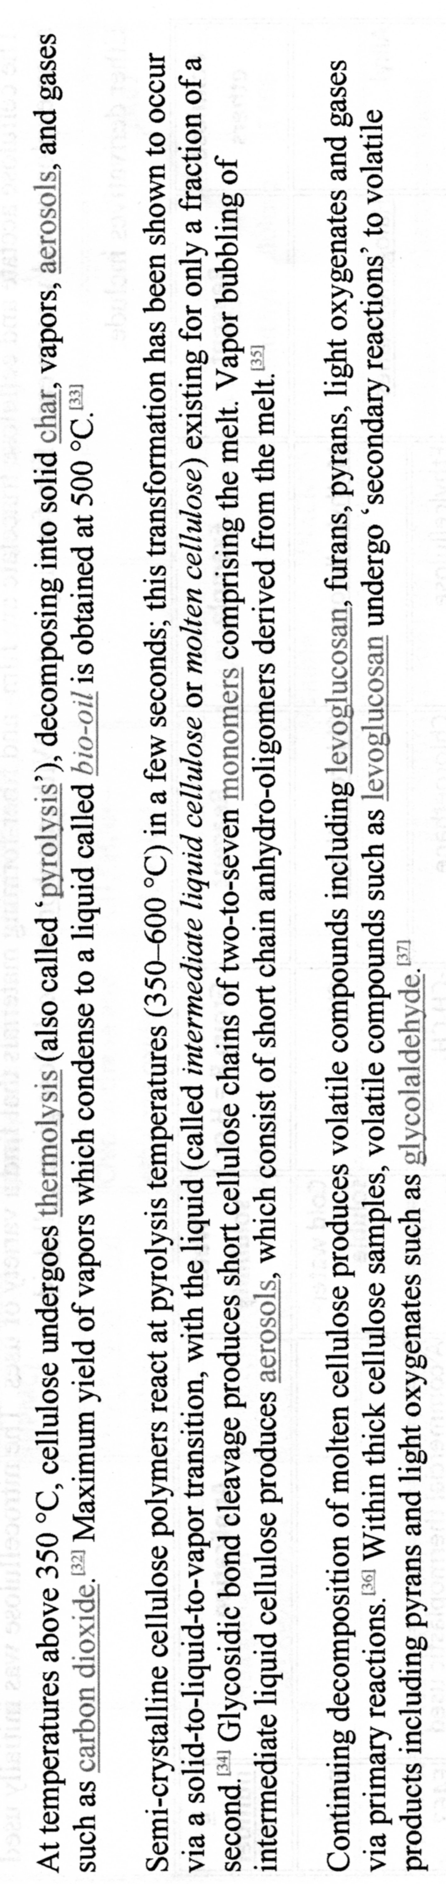
CELULÓZA - termická degradace 1

Slide 3
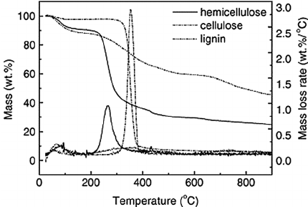
CELULÓZA - termická degradace 2 TGA

Slide 4
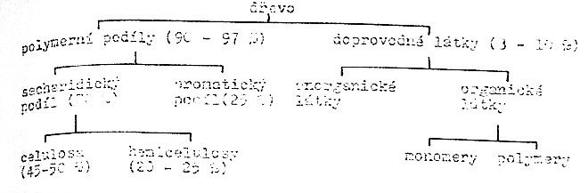
Výroba celulózy I
Stonky bylin – len, konopí, juta
Listy bylin – sisal
Semenná vlákna – bavlna
Kmeny dřevin

Slide 5
Výroba celulózy II
Semenná vlákna – bavlna > jen sběr a přečištění
Vlákno má už
dostatečnou
jemnost, tj. průměr
vláken
Délka vláken i jemnost
Se liší podle místa
Pěstování (Egypt, Asie)

Slide 6
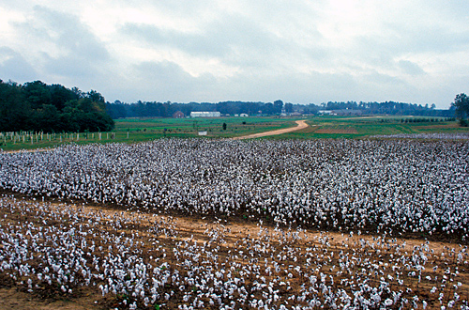
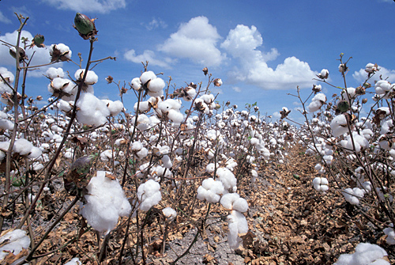
Pole s bavlníkem
Do Evropy pronikala postupně až na přelomu 18. a 19. století
SBĚR ručně nebo strojově

Slide 7
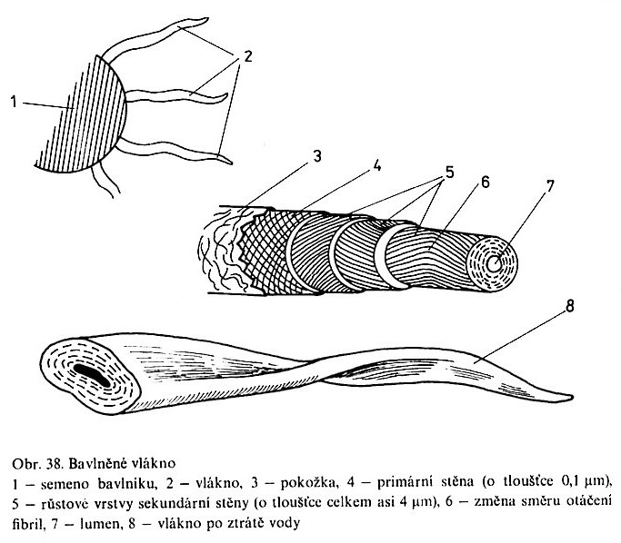
Morfologie celulózového vlákna 1
Zkroucení „do vrtule“

Slide 8
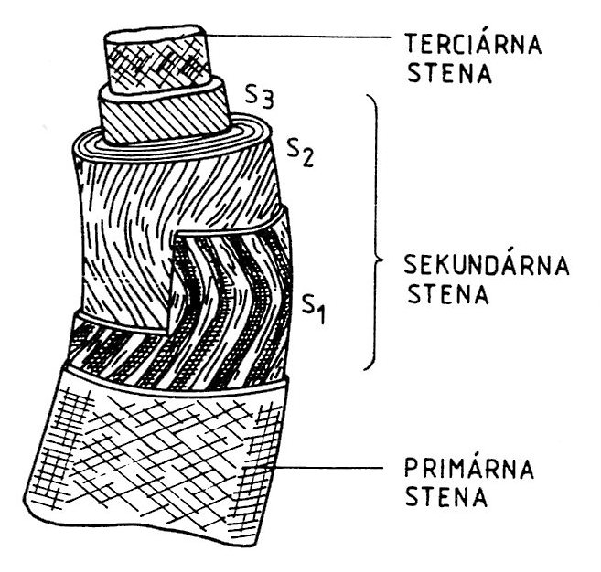
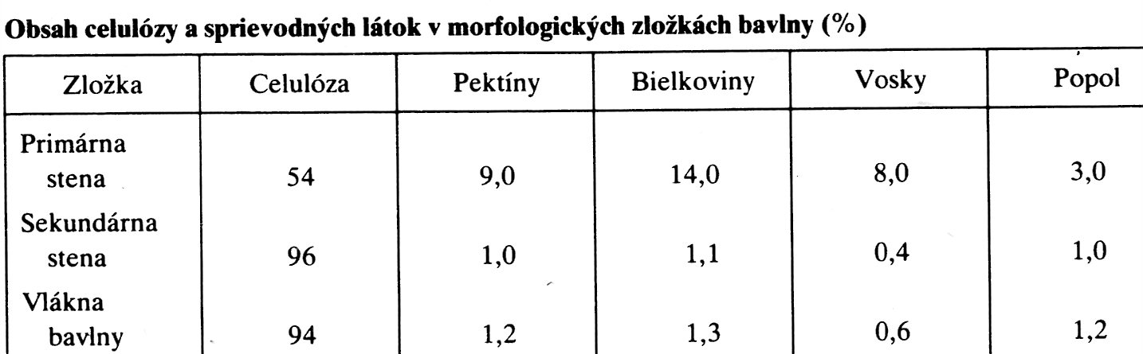
Morfologie celulózového vlákna 2
cellulose 91.00%
water 7.85%
protoplasm, pectins 0.55%
waxes, fatty substances 0.40%
mineral
salts 0.20%

Slide 9
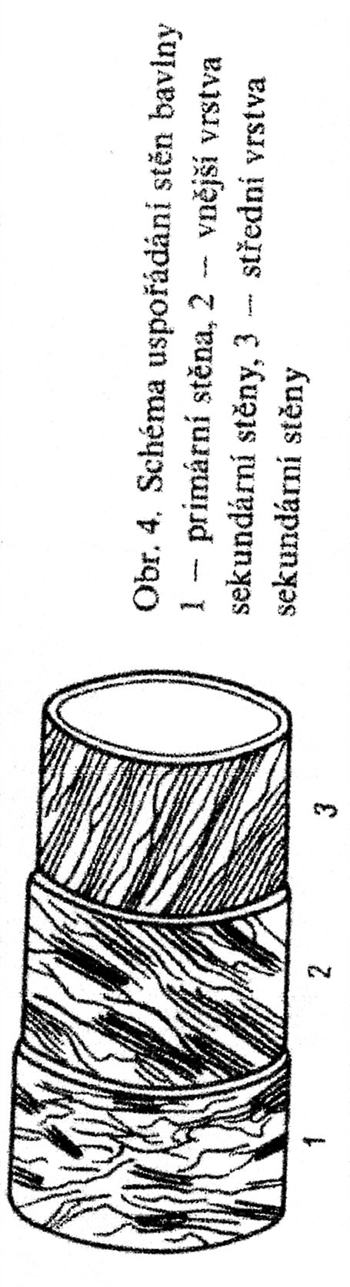
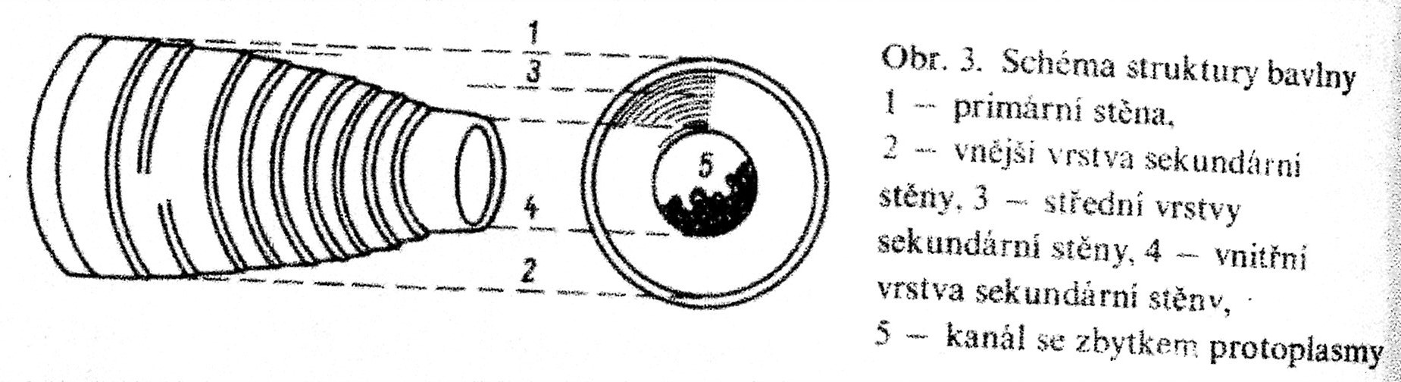
Morfologie celulózového vlákna 3

Slide 10
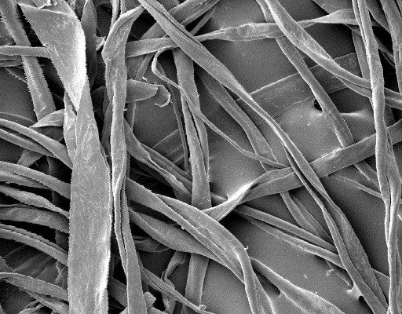
VLASTNOSTI ELEMENTÁRNÍHO VLÁKNA BAVLNY
Fairly uniform in width, 12–20 micrometers;
length varies from 1 cm to 6 cm (½ to 2½ inches);
typical length is 2.2 cm to 3.3 cm (⅞ to 1¼ inches).
cellulose 91.00%
water 7.85%
protoplasm, pectins 0.55%
waxes, fatty substances 0.40%
mineral salts 0.20%
SEM, zvětšení cca. 1000x

Slide 11
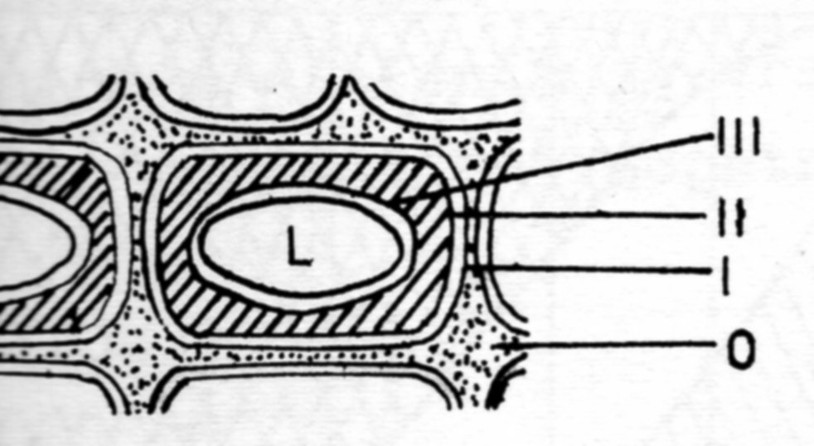
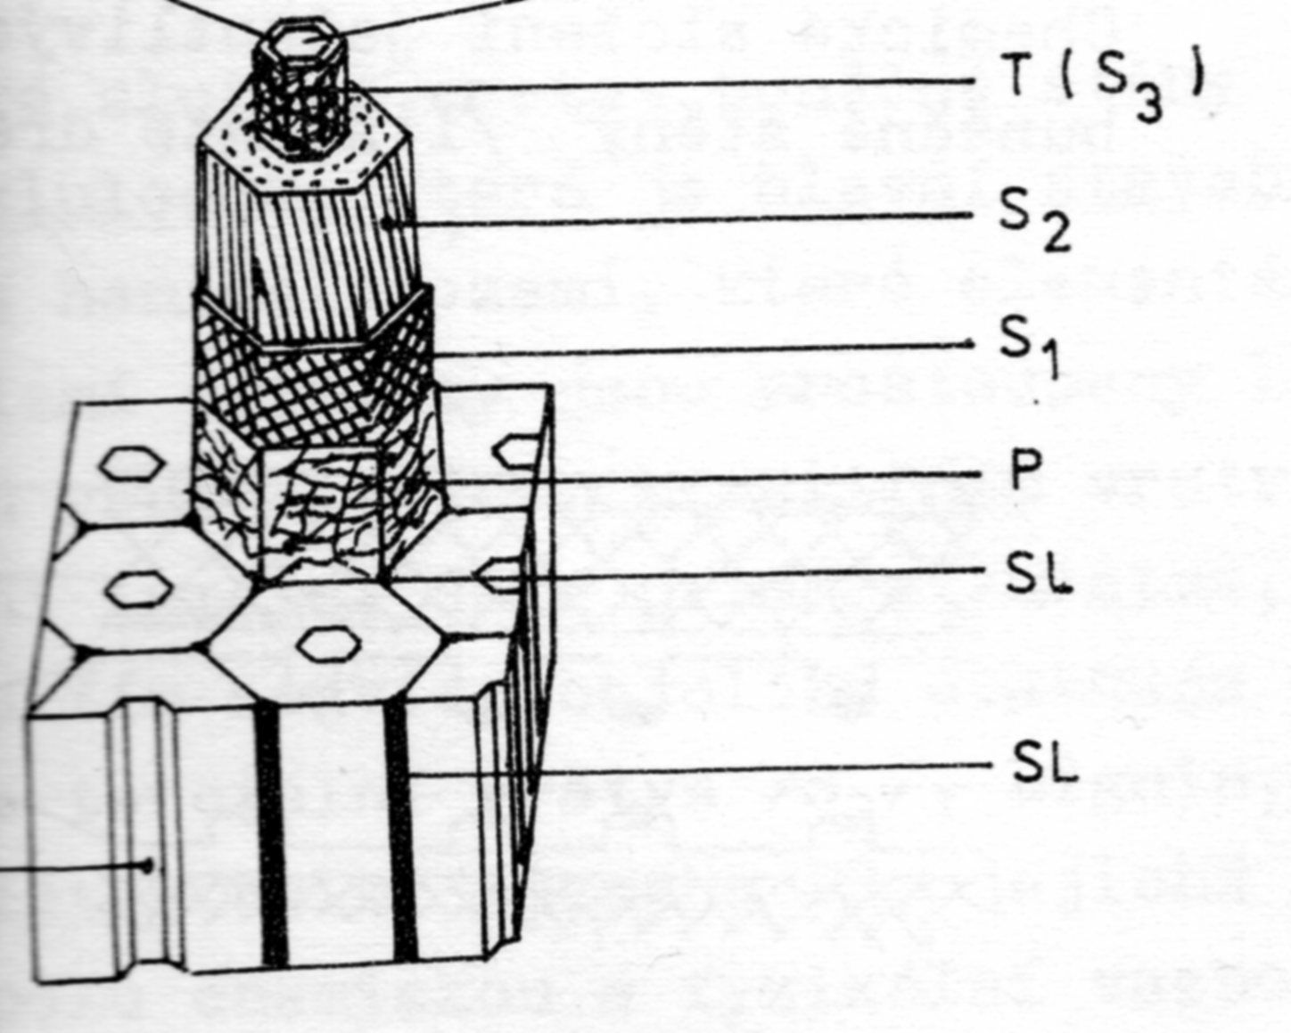
Morfologie dřeva 1
L – lumen buňky (VZDUCH)
SL – střední lamela (LIGNIN)
P – primární stěna
S1, S2 – sekundární stěna
T (S3) – terciární stěna
B – bradavičnatá vrstva
O – střední lamela (LIGNIN)
I – primární stěna (P)
II – sekundární stěna (S)
III –terciární stěna (T)
L – lumen buňky (VZDUCH)
B
L

Slide 12
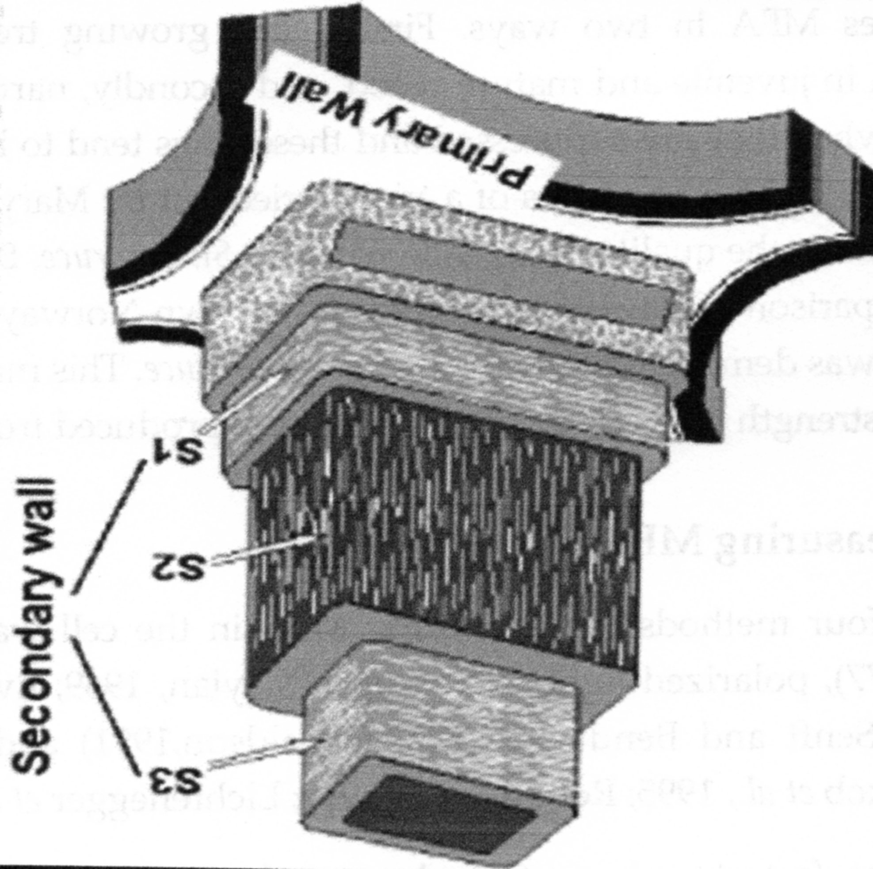
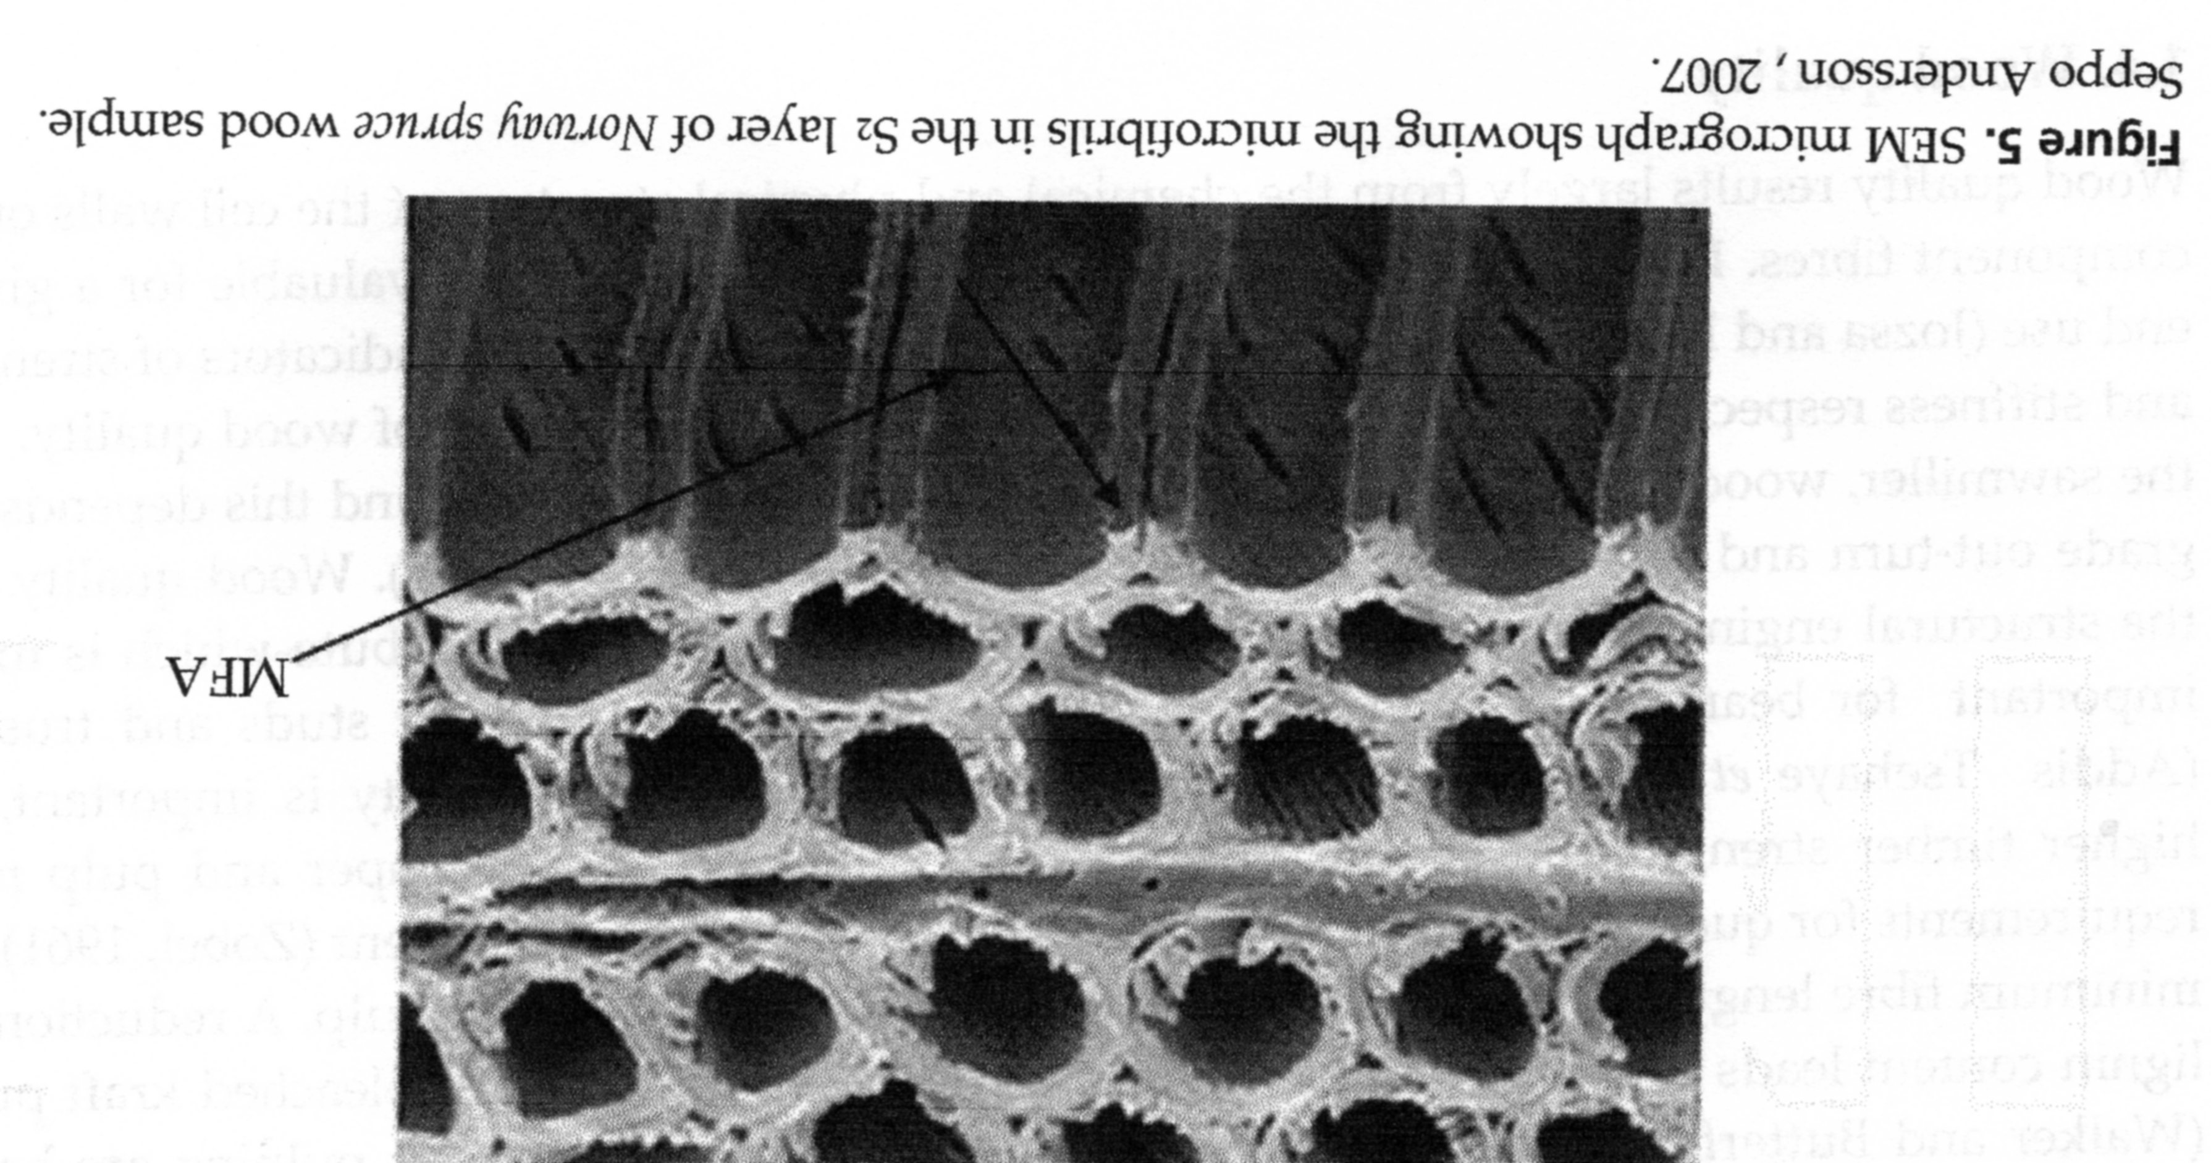
Morfologie dřeva 2
VŠIMNĚTE SI:
RŮZNÉ orientace fibril v různých stěnách S1, S2 a S3
Tracheidy

Slide 13
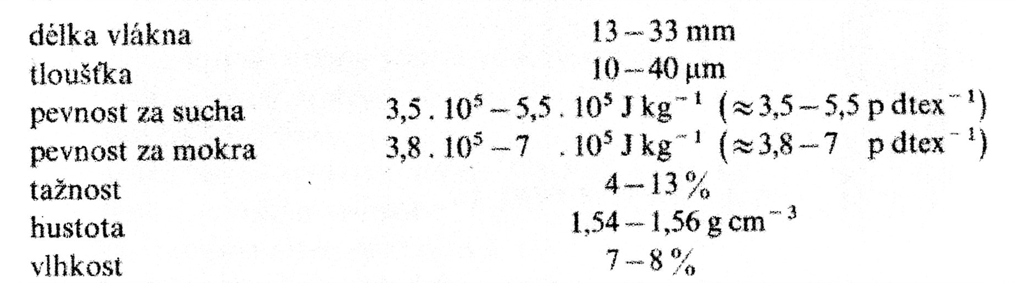
Morfologie celulózového vlákna 4
NOVÉ JEDNOTKY
cN dtex⁻¹ =
cca. p dtex⁻¹
STARÉ JEDNOTKY
p = pond = g*9,81 = 0,0098 N = 0,98 cN
dtex = hmotnost 10 km vlákna vyjádřená v gramech (g)

Slide 14
Výroba celulózy III
Stonky bylin – len, konopí, juta
Nutno BIOLOGICKY odstranit dřevovinu
Vlákno je dlouhé, ale hrubé
Pevnější než bavlna
Nutno pro textilní účely ZJEMNIT
VÝTĚŽNOST VLÁKNA JEN cca. 10 %
v tuzemsku se už nepěstuje

Slide 15
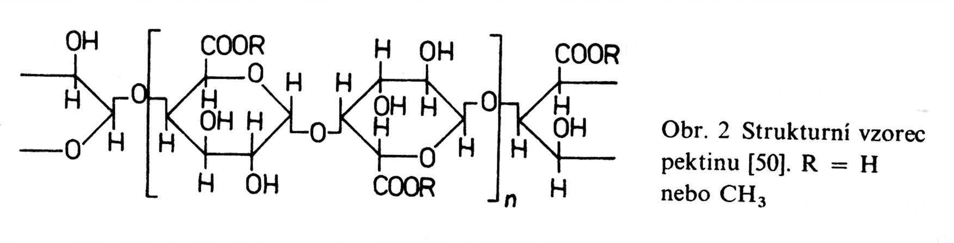

Stonek lnu – příčný řez
The stem varies from 60 to 120 cm in length and consists of fiber bundles lying between the outer BARK and a WOODY CORE. The INDIVIDUAL FIBERS, 10 to 40, are held together in the bundles by PECTINS. The bundles lie around the core and are attached to it and one another by pectins.

Slide 16
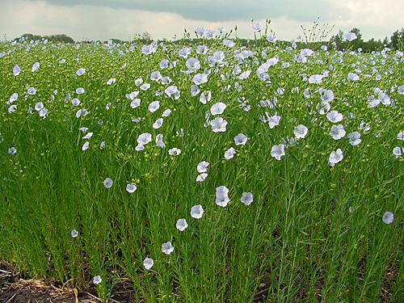
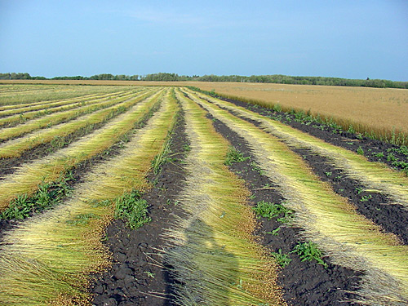
LEN PŘADNÝ v době květu
V Evropě pěstován už od přelomu tisíciletí, možná i dříve (ROZDÍL PROTI BAVLNĚ)
ROSENÍ LNU na poli

Slide 17
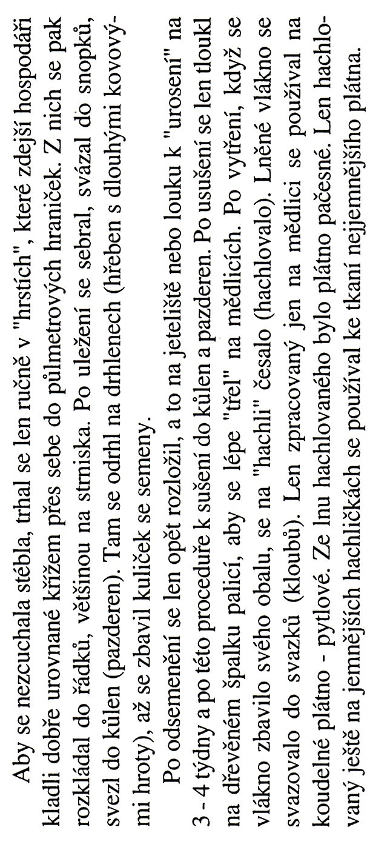
Výroba celulózy III A historický způsob získávání lněného vlákna

Slide 18
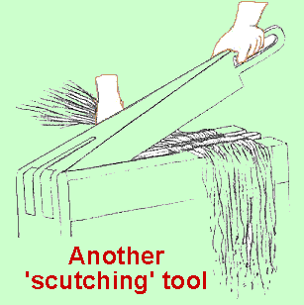
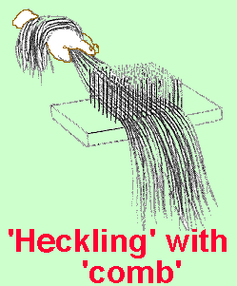
Výroba celulózy III B
HISTORICKÝ způsob získávání lněného vlákna
Tření lnu
na měďlici, může to být už i hachlování
Potěrání lnu

Slide 19
Výroba lněného vlákna v České republice
Výroba lněného vlákna v České republice ZANIKLA
Podniky jako byly:
  Čemolen,
  Moravolen,
  Technolen,
  Tatralan (Kežmarok, Slovensko)
  UŽ NEEXISTUJÍ
LEN je pěstován pouze jako olejnina > FERMEŽ
Bude problém se zachováním kulturního dědictví

Slide 20
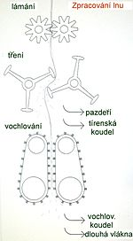
Získávání vlákna ze stonku lnu
PRŮMYSLOVĚ
NENÍ OBSAŽENO:
ODSEMENĚNÍ
ROSENÍ CELÉHO STONKU

Slide 21
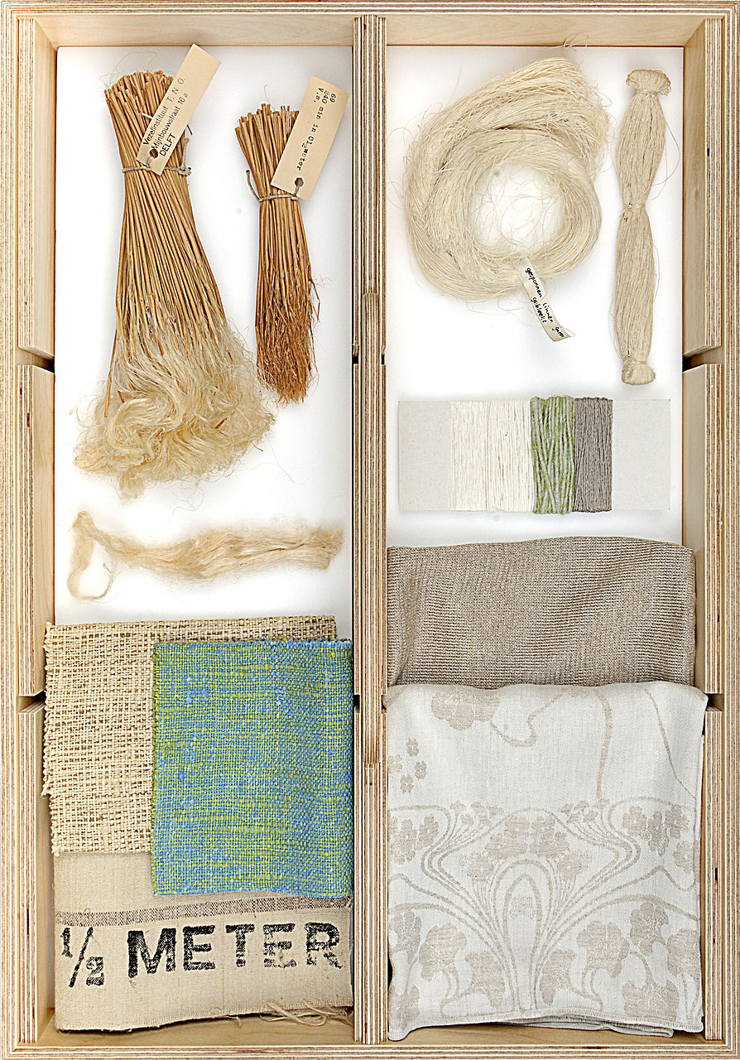
LEN:
stonek,
vlákno,
příze,
tkanina.

Slide 22
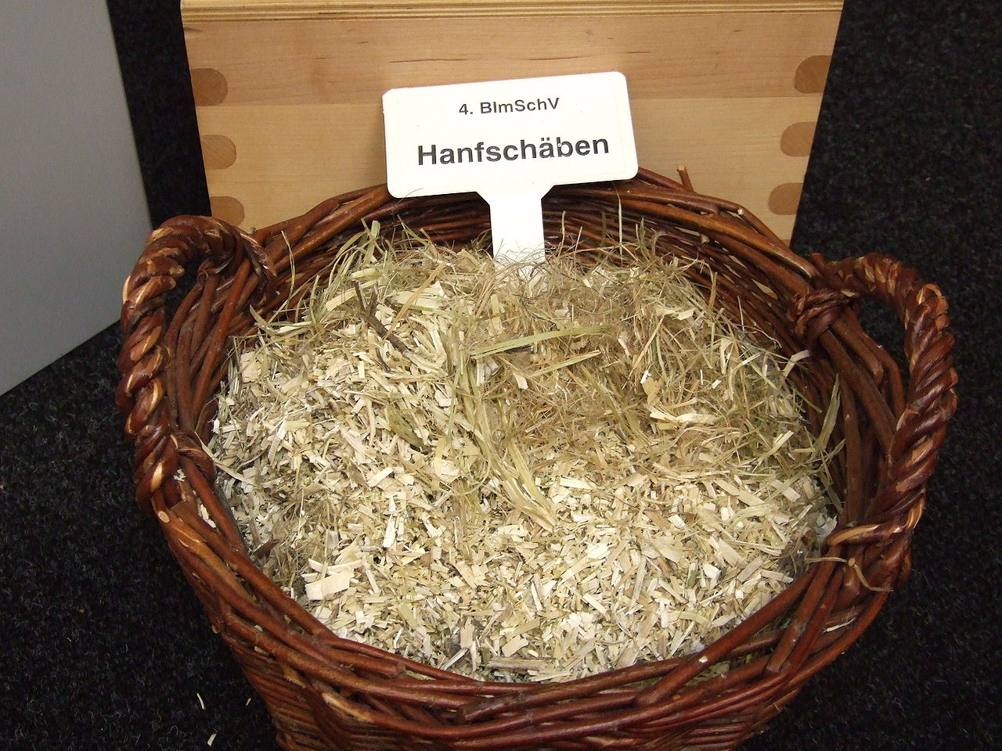
Pazdeří KONOPNÉ

Slide 23
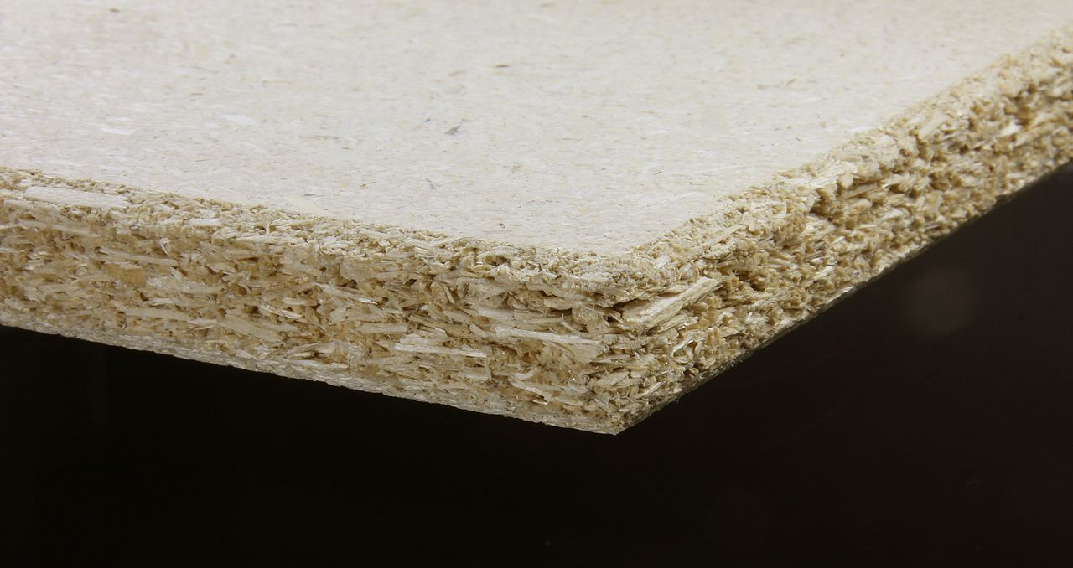
Pazdeřová deska KONOPNÁ
Má lepší mechanické vlastnosti než dřevo-vláknitá

Slide 24
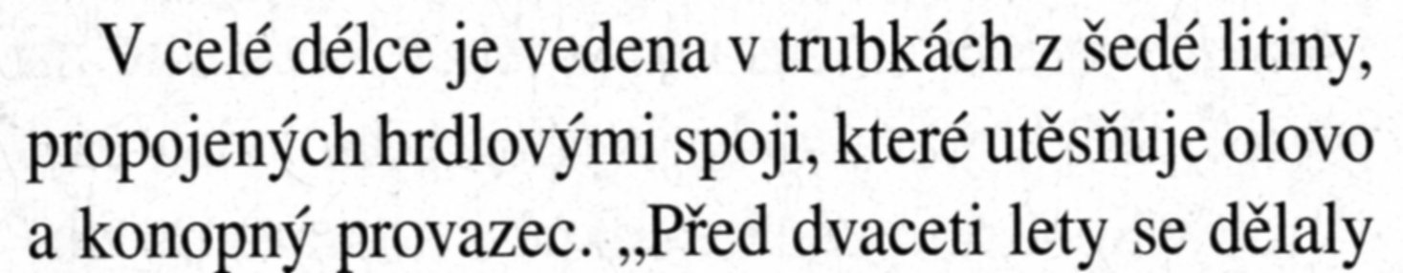
Mazaný patrně fermeží nebo minerálním olejem

Slide 25
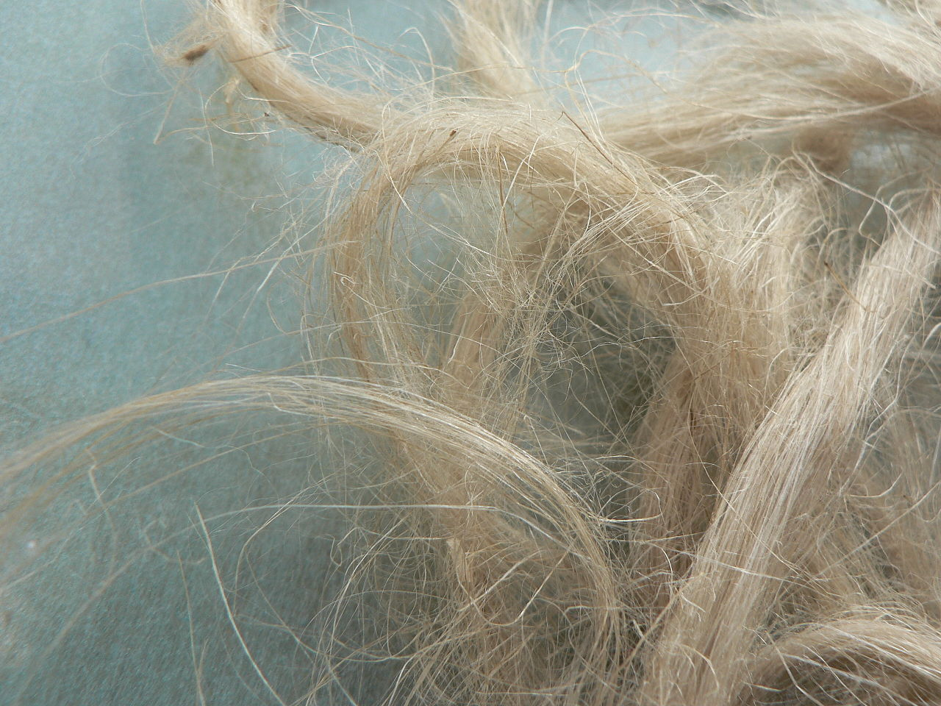
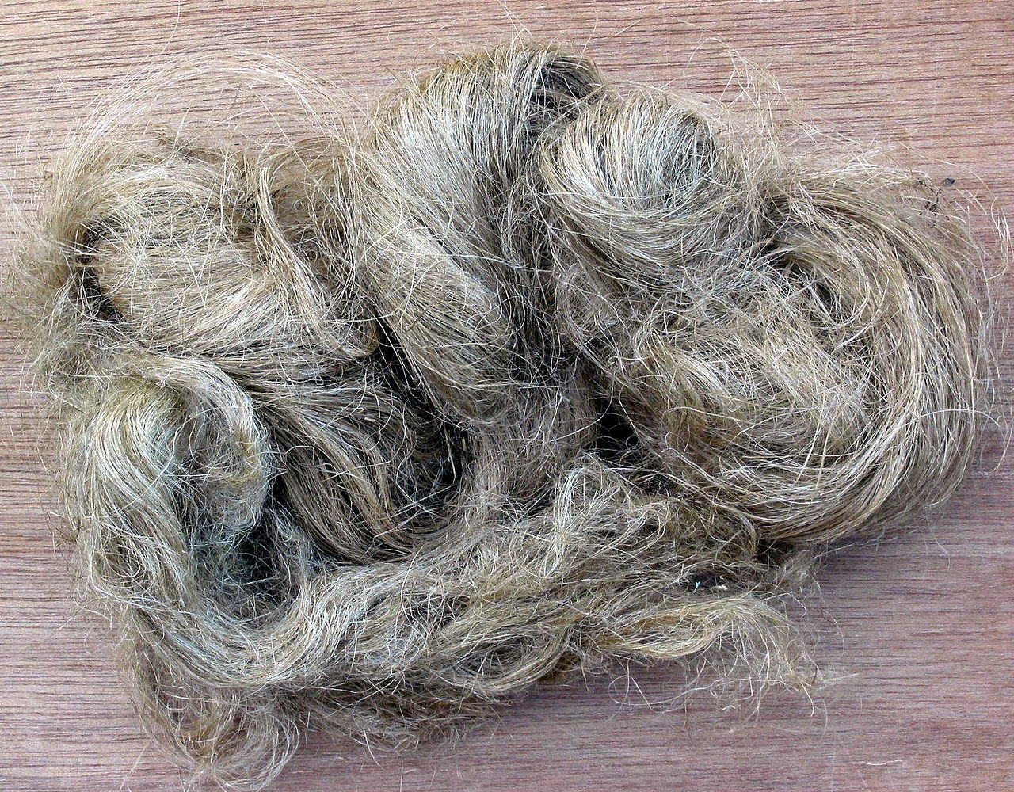
KOUDEL LNĚNÁ
Podobná vlákna, ale konopí má jinou barvu
KOUDEL KONOPNÁ

Slide 26
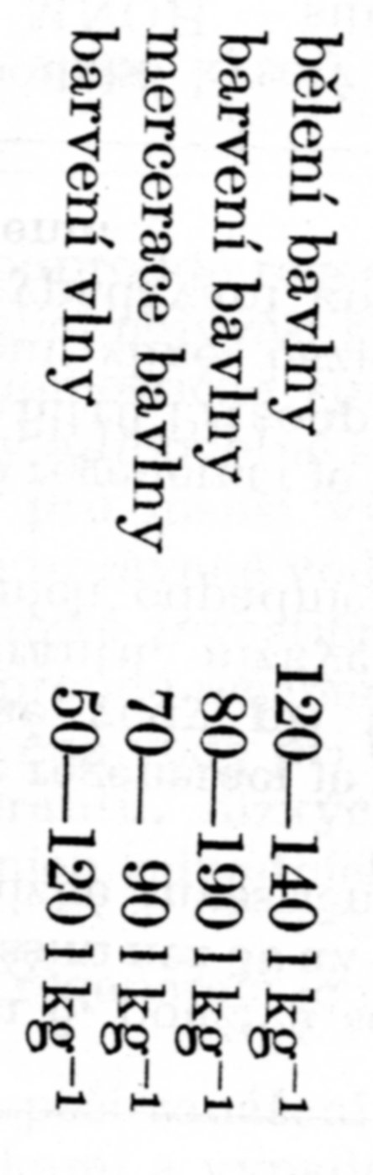
Výroba a zpracování bavlněných tkanin & ODPADNÍ VODY
VŠECHNY VODY JSOU SILNĚ ZNEČIŠTĚNÉ A MAJÍ VYSOKÉ HODNOTY bsk I chsk

